Slide 1
Chính tả
SGK – tr 100

Slide 2
Thứ ba ngày 19 tháng 4 năm 2022
Chính tả
Liên hợp quốc

Slide 3
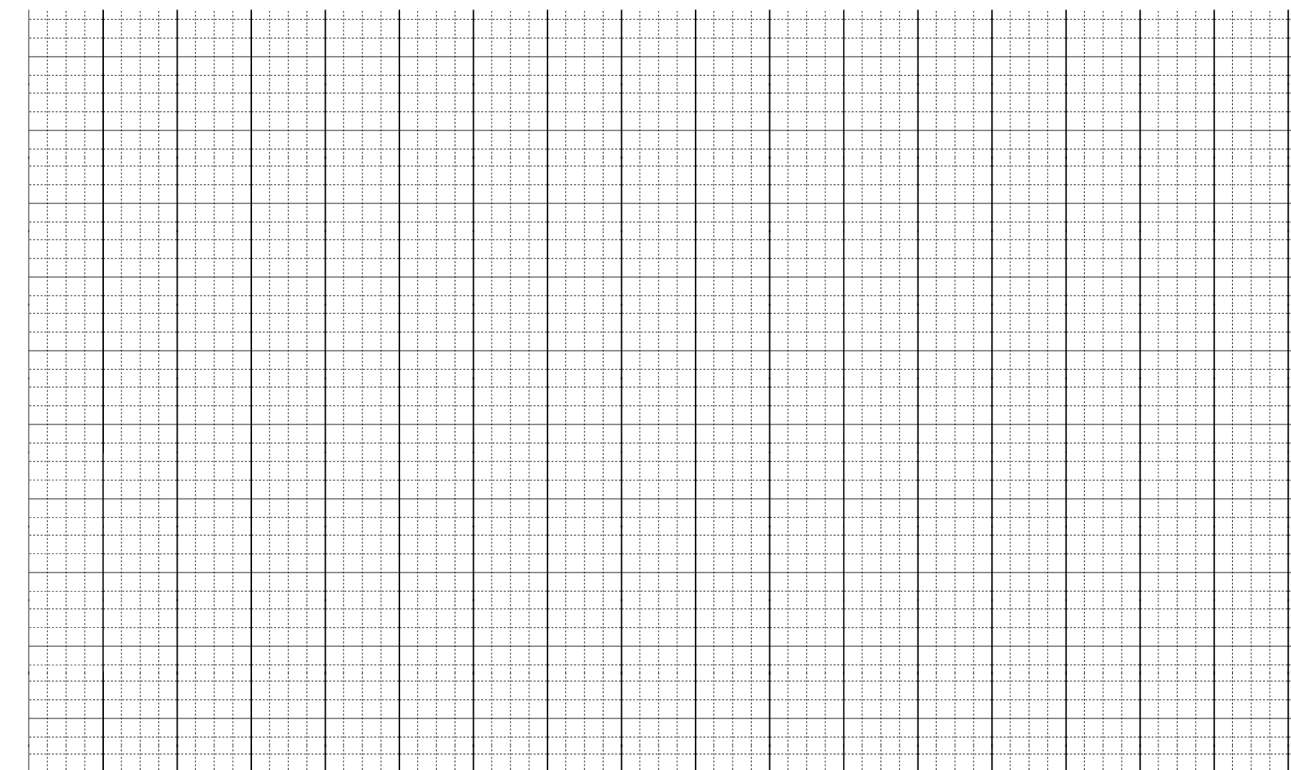
Thứ ba ngày19 tháng 4 năm 2022
Chính tả
Liên hĢ quǬ
Liên hĢ quǬ đưϑ thành lập ngày 24 – 10 – 1945.
Đây là mŎ tổ chức tập hĢ các nưϐ trên thế giƞ nhằm bảo
hƣ bình, tăng cường hĢ tác và phát triển. Tính đến tháng
10 năm 2002, Liên hĢ quǬ có 191 nưϐ và vùng lãnh thổ
là thành viên. Việt Nam ta trở thành thành viên Liên
hĢ quǬ ngày 20 – 9 – 1977.

Slide 4
Câu 1:
Liên hợp quốc được thành lập nhằm mục đích gì?
Nhằm mục đích bảo vệ, tăng cường hợp tác và phát triển giữa các nước.

Slide 5
Câu 2:
Có bao nhiêu thành viên tham gia Liên hợp quốc?
Tính đến tháng 10 năm 2002, có 191 nước và vùng lãnh thổ là thành viên của Liên hợp quốc.
Notes:
- Liên hợp quốc (United nation): tính đến nay có 193 nước và vùng lãnh thổ là thành viên.

Slide 6
Câu 3:
Việt Nam trở thành thành viên Liên hợp quốc vào lúc nào?
Ngày 20 – 9 – 1977,
Việt Nam là thành viên thứ 149 của Liên hợp quốc.
Notes:
- Việt Nam là thành viên thứ 149 tham gia Liên hợp quốc.

Slide 7
Đọc thầm đoạn văn và thực hiện các yêu cầu sau:
01｜Gạch chân dưới tiếng/từ khó đọc, dễ viết sai.
02｜Em cần lưu ý điều gì khi trình bày bài viết.

Slide 8
Luyện viết từ khó
Vùng lãnh thổ
24 – 10 - 1945
Từ khó
Liên hợp quốc
nhằm
Notes:
Vùng lãnh thổ chỉ những vùng được công nhận là thành viên Liên hợp quốc nhưng chưa hoặc không phải quốc gia độc lập.

Slide 9
Lưu ý khi trình bày
Lùi vào một ô khi bắt đầu viết đoạn văn.
01
02
Viết dấu chấm cuối câu.
Thử thách: Viết hoa chữ cái đầu các câu.
03

Slide 10
Thứ ba ngày 19 tháng 4 năm 2022
Chính tả
Liên hĢ quǬ
Liên hĢ quǬ đưϑ thành lập ngày 24 – 10 – 1945.
Đây là mŎ tổ chức tập hĢ các nưϐ trên thế giƞ nhằm bảo
hƣ bình, tăng cường hĢ tác và phát triển. Tính đến tháng
10 năm 2002, Liên hĢ quǬ có 191 nưϐ và vùng lãnh thổ
là thành viên. Việt Nam ta trở thành thành viên Liên
hĢ quǬ ngày 20 – 9 – 1977.

Slide 11
Bài 2:
buổi ............. ,
thủy ...........
Chọn từ điền vào ô trống
a) triều hay chiều?
chiều
triều
.......... đình , ...........chuộng
triều
chiều
ngược ........... , ............ cao
chiều
chiều

Slide 12
Bài 2:
............... giờ
hết
Chọn từ điền vào ô trống
b) hếch hay hết?
mũi ..................
hếch
hỏng .................
hết

Slide 13
Bài 2:
........... bệt
Chọn từ điền vào ô trống
b) lệch hay lệt?
lệt
chêch ................
lệch

Slide 14

Thanks !

